Slide 1
JNI를 이용한 Device 제어
Embedded systems Lab.
Sung soo Kim

Slide 2
JNI를 이용한 Device 제어
목 차
JNI (Java Native Interface) 개요 및 이론
NDK를 위한 Android Platform 설명
ACHRO 개발 보드 소개
LED Control Project
FND Control Project
Summary

Slide 3
JNI를 이용한 Device 제어
개 요
JNI(Java Native Interface)
하드웨어 의존적인 Device나 속도 향상을 위해 직접 Device를 제어 할 필요가 있을 경우 사용하는 인터페이스
안드로이드 역시 Java 기반으로써 JNI를 사용 할 수 있음
NDK(Native Develop Kit)
안드로이드에서 JNI를 더욱 편리하게 사용 하기 위해 따로 제공 되어지는 툴

Slide 4
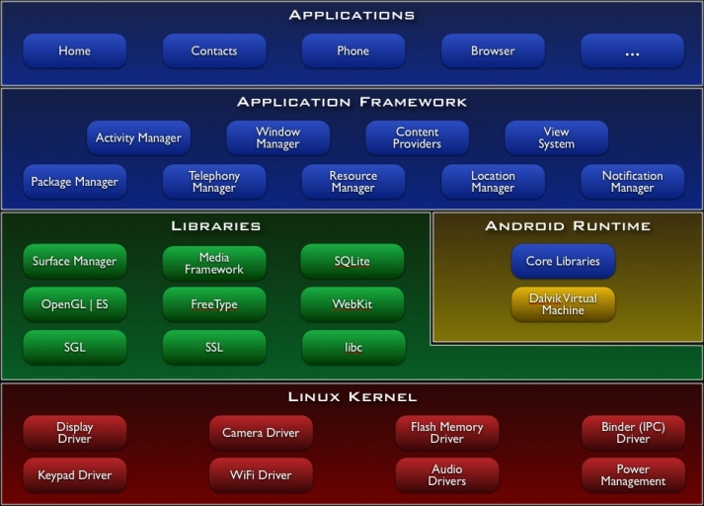
JNI를 이용한 Device 제어 (이론 – 1)
안드로이드 플랫폼의 구조
Java API 제공
(Android SDK 이용)
C/C++ Lib Interface 제공
(Android NDK 이용)
Device Interface 제공

Slide 5
JNI를 이용한 Device 제어 (이론 – 2)
안드로이드 JNI(Java Native Interface) 구조
C/C++ Lib 직접 호출
(Android NDK 이용)
Device 직접 제어
(Android NDK 이용)
Notes:
JNI(Java Native Interface) : JAVA에서 하드웨어 의존적인 Device나 속도 향상을 위해 직접 Device 제어가 필요할 경우를 위해 제공 되어지는
인터페이스. 안드로이드 역시 JAVA 기반이므로 JNI를 이용 할 수 있다. 안드로이드에서는 JNI를 더욱 편리하게 사용
하기 위해서 NDK(native Development Kit)라는 Tools를 제공 하고 있다.

Slide 6
JNI를 이용한 Device 제어 (이론 – 3)
소스 구조도
Fndjni.java
Fndjni.c
fnd_driver.c

Slide 7
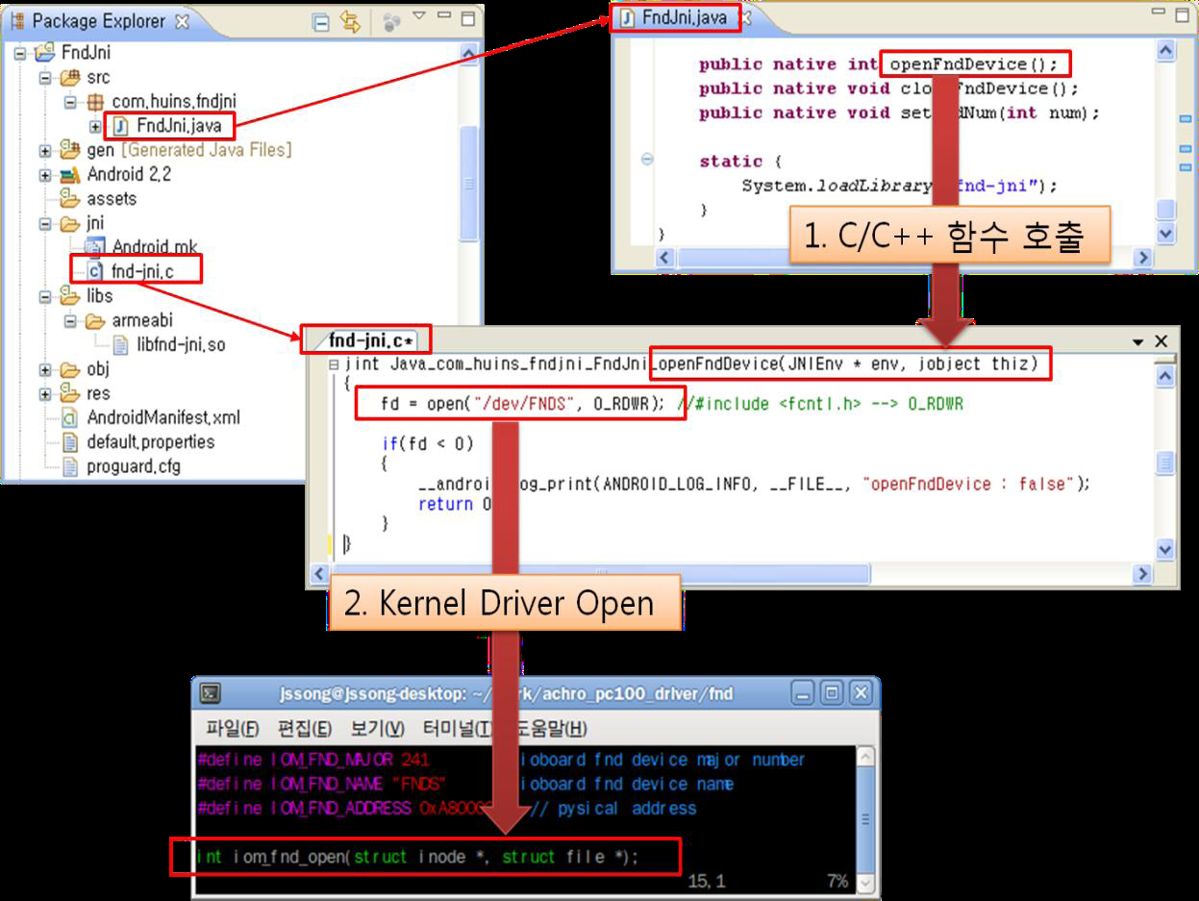
JNI를 이용한 Device 제어 (이론 – 4)
확장 보드(FND) 소스 구조도

Slide 8
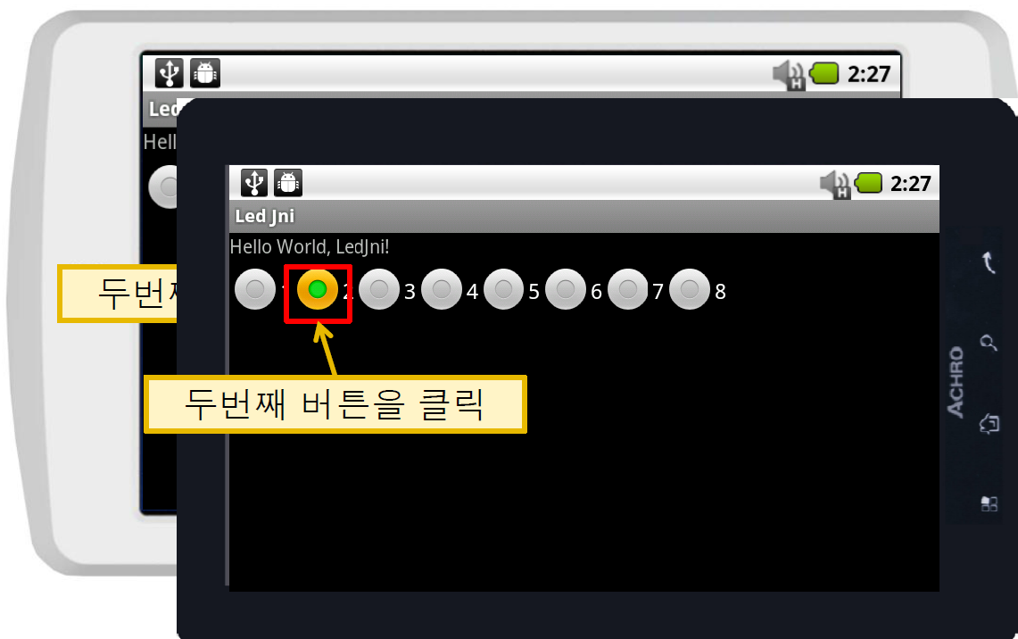
LED Control Project - 1
Ledjni – UI 화면

Slide 9
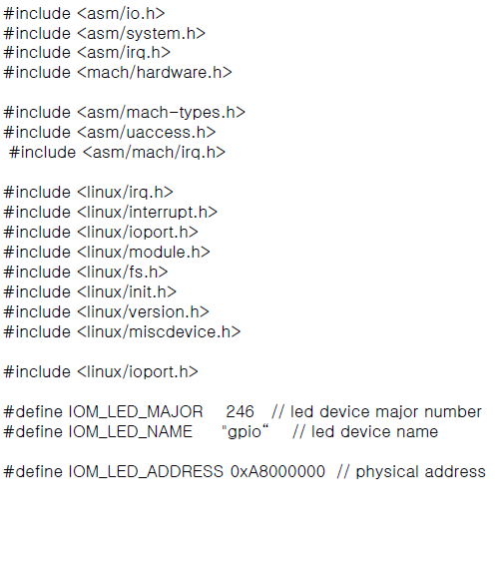
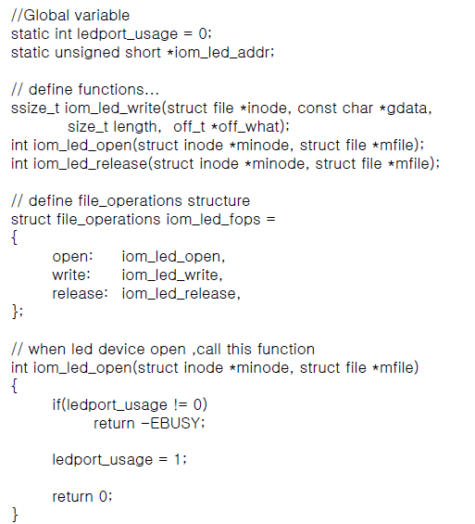
LED Control Project - 3
Ledjni – led_driver.c source code
SROM 인터페이스 어드레스
(SROM-Bank)

Slide 10
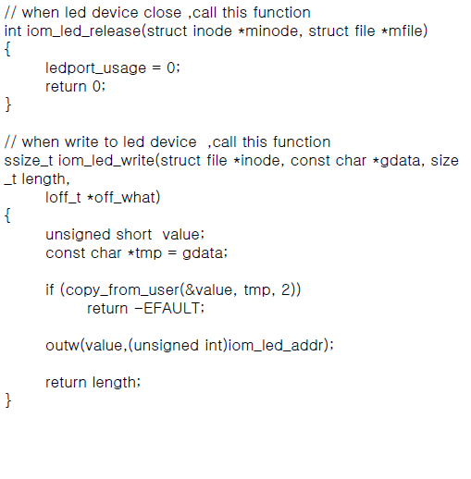
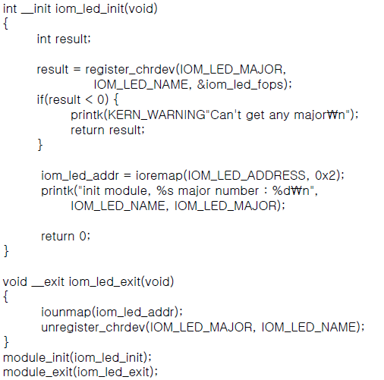
LED Control Project - 4
Ledjni – led_driver.c source code

Slide 11
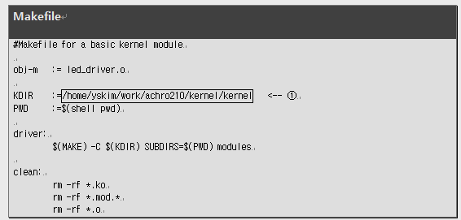
LED Control Project - 5
Ledjni – led_driver.c compile
# vi Makefile
①KDIR의 경로를 자신의 kernel 소스가 있는 경로로 수정해 준다.
# make

Slide 12
LED Control Project - 6
Ledjni – kernel driver Installation
드라이버 설치하기
1) PC에 USB를 이용하여 Target Board를 연결한 후에 PC에서 명령창을 열고
컴파일된 led_driver.ko 파일을 Target Board의/ 폴더로 복사한다.
(Android SDK가 설치되어 있다면ADB를 이용해서 PC에서 Target Board로 파
일을 쉽게 복사할 수 있다.)
# adb push led_driver.ko/ // PC 명령창
2) adb를 사용해서 target board의 명령창을 열어서 드라이버를 설치한다.
# adb shell // PC 명령창(Target Board 명령창을연다)
# mknod /dev/gpio c 246 0 // Target Board 명령창
# insmod /led_driver.ko // Target Board 명령창
# exit // Target Board 명령창(Target Board의 명령창을 빠져나간다.)

Slide 13
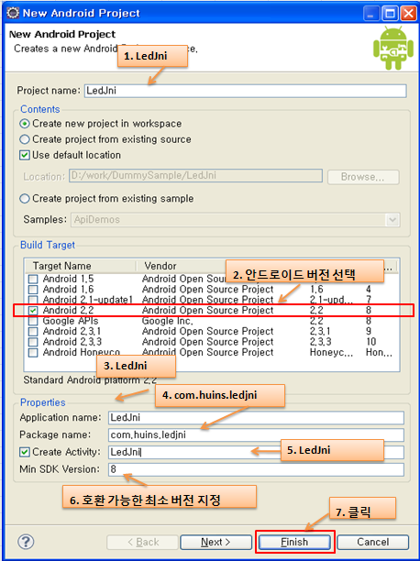
LED Control Project - 7
Ledjni – Project

Slide 14
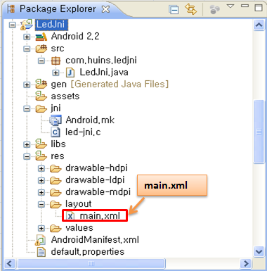
LED Control Project - 8
Ledjni – main.xml
<?xml version="1.0"encoding="utf-8"?>
<LinearLayoutxmlns:android="http://schemas.android.com/apk/res/android"
android:orientation="vertical"
android:layout_width="fill_parent"
android:layout_height="fill_parent"
>
<TextView
android:layout_width="fill_parent"
android:layout_height="wrap_content"
android:text="@string/hello"
/>
<RadioGroupandroid:id="@+id/RadioGroup01"android:layout_width="wrap_content"android:layout_height="wrap_content"android:orientation="horizontal">
<RadioButtonandroid:text="1"android:id="@+id/RB01"android:layout_width="wrap_content"android:layout_height="wrap_content"></RadioButton>
<RadioButtonandroid:text="2"android:id="@+id/RB02"android:layout_width="wrap_content"android:layout_height="wrap_content"></RadioButton>
<RadioButtonandroid:text="3"android:id="@+id/RB03"android:layout_width="wrap_content"android:layout_height="wrap_content"></RadioButton>
<RadioButtonandroid:text="4"android:id="@+id/RB04"android:layout_width="wrap_content"android:layout_height="wrap_content"></RadioButton>
<RadioButtonandroid:text="5"android:id="@+id/RB05"android:layout_width="wrap_content"android:layout_height="wrap_content"></RadioButton>
<RadioButtonandroid:text="6"android:id="@+id/RB06"android:layout_width="wrap_content"android:layout_height="wrap_content"></RadioButton>
<RadioButtonandroid:text="7"android:id="@+id/RB07"android:layout_width="wrap_content"android:layout_height="wrap_content"></RadioButton>
<RadioButtonandroid:text="8"android:id="@+id/RB08"android:layout_width="wrap_content"android:layout_height="wrap_content"></RadioButton>
</RadioGroup>
</LinearLayout>

Slide 15
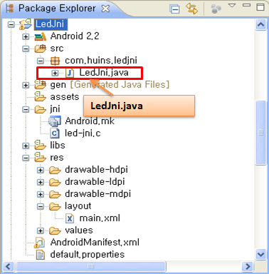
LED Control Project - 9
Ledjni – Ledjni.java
package com.huins.ledjni;
import android.app.Activity;
import android.os.Bundle;
import android.widget.RadioGroup;
public class LedJni extends Activity implements
RadioGroup.OnCheckedChangeListener
{
RadioGroupmRadioGroup;
/** Called when the activity is first created. */
@Override
public void onCreate(Bundle savedInstanceState) {
super.onCreate(savedInstanceState);
setContentView(R.layout.main);
mRadioGroup= (RadioGroup)findViewById(R.id.RadioGroup01);
mRadioGroup.setOnCheckedChangeListener(this);
}
public void onCheckedChanged(Radio Groupgroup, intcheckedId){
switch(checkedId)
{
case R.id.RB01: RecieveLedValue(1); break ;
case R.id.RB02: RecieveLedValue(2); break ;
case R.id.RB03: RecieveLedValue(3); break ;
case R.id.RB04: RecieveLedValue(4); break ;
case R.id.RB05: RecieveLedValue(5); break ;
case R.id.RB06: RecieveLedValue(6); break ;
case R.id.RB07: RecieveLedValue(7); break ;
case R.id.RB08: RecieveLedValue(8); break ;
}
}
public native String RecieveLedValue(intx); <---①
static {
System.loadLibrary("led-jni"); <---②
}
}
① Jni 소스의 Native 함수를 선언한다.
② Jni 소스를 컴파일한 Lib파일명을 등록 한다.

Slide 16
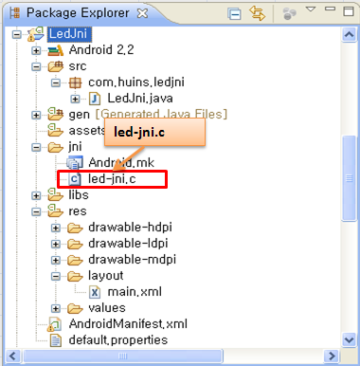
LED Control Project - 10
Ledjni – Led-jni.c
#include <string.h>
#include <jni.h>
#include <android/log.h>
#include <fcntl.h>
void led_main(intx)
{
int fd= -1;
unsigned short val[] = { 0x0000, 0xfeff, 0xfdff, 0xfbff,
0xf7ff, 0xefff, 0xdfff, 0xbfff, 0x7fff };
fd= open("/dev/gpio", O_RDWR); <---①
if (fd< 0){
__android_log_print(ANDROID_LOG_INFO, "Device Open Error",
"Driver = %d", x);
}
else
{
__android_log_print(ANDROID_LOG_INFO, "Device Open Success",
"Driver = %d", x);
write (fd, &val[x], sizeof(unsigned short));
}
close(fd);
}
jstringJava_com_huins_ledjni_LedJni_RecieveLedValue<---②
( JNIEnv* env,jobjectthiz, jintval)
{
__android_log_print(ANDROID_LOG_INFO, "LedJni",
"led value = %d", val);
led_main(val);
}
① 디바이스 드라이버를open한다.
② java에서 Jni소스의 C언어 함수를 호출하기 위해서는 jni함수 명명 규칙에 따라 함수를 정의해야 된다.

Slide 17
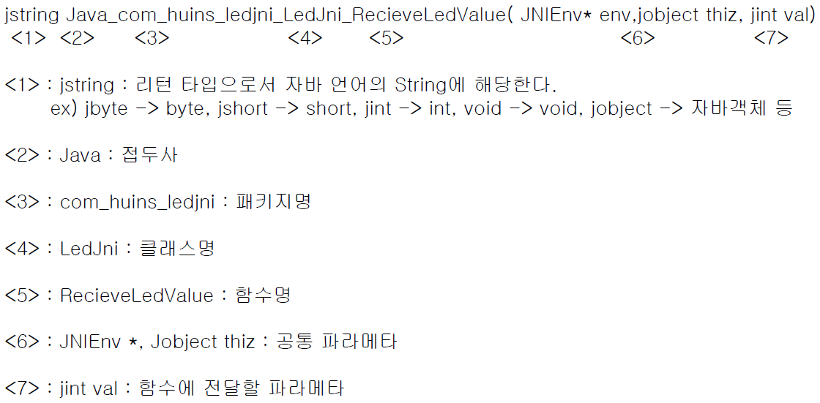
LED Control Project - 11
Ledjni - 함수 명명 규칙

Slide 18
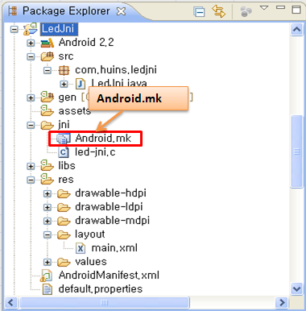
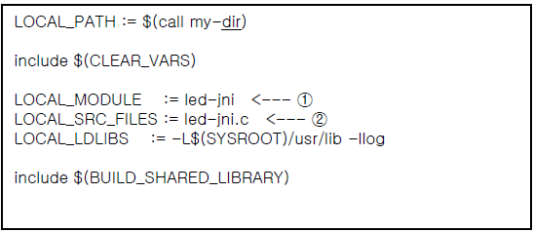
LED Control Project - 12
Ledjni – Android.mk
소스 파일의 위치를 알려줌
Make 관련 환경 변수 초기화
라이브러리를 빌드 하기 위한 정보 생성(이름,코드)
공유 라이브러리 생성
Notes:
Android.mk : NDK 빌드 시스템에 네이티브 라이브러리를 생성하는 데 필요한 정보 (소스 코드 위치, 생성할 라이브러리의 이름 등)을 알려주는 시크립트 파일입니다.
LOCAL_PATH 변수 : android.mk에 대한 전반에 사용되는 파일의 기본경로를 설정 합니다.
Include $(CLEAR_VARS) : android.mk 파일에 사용되는 ‘LOCAL_XXX’와 같이 시작하는 변수를 초기화 한다. 단 LOCAL_PATH 변수는 예외임.
이 명령문을 사용하는 이유는 안드로이드 빌드 시스템이 LOCAL_XXX 변수들을 전역으로 사용하기 때문에 이 변수들의
기존 설정 값들을 초기화 하기 위해서 입니다.
LOCAL_MODULE 변수는 생성할 라이브러리 이름을 나타냅니다. 이 자료에서 라이브러리 이름은 ‘libled-jni.so’가 됩니다.
LOCAL_SRC_FILES : 라이브러리 생성에 필요한 소스 코드 목록을 나타냅니다. LOCAL_PATH를 기준으로 한 경로 값이 사용되어 집니다.
여기에서는 led-jni.c로 명명 했으므로 전체 경로는 프로젝트 이름이 /jni/led-jni.c가 됩니다.
Include $(BUILD_SHARED_LIBRARY) : LOCAL_MODULE, LOCAL_SRC_FILES등의 변수값을 이용해서 lib$(LOCAL_MODULE).so라는 공유 라
이브러리를 생성 합니다.
정리하자면 Android.mk는 <PROJECT_HOME>/jni에 위치한 led-jni를 빌드해서 libled-jni.so. 공유라이브러리를 생성하는 스크립트 입니다.

Slide 19
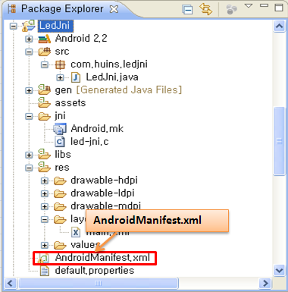
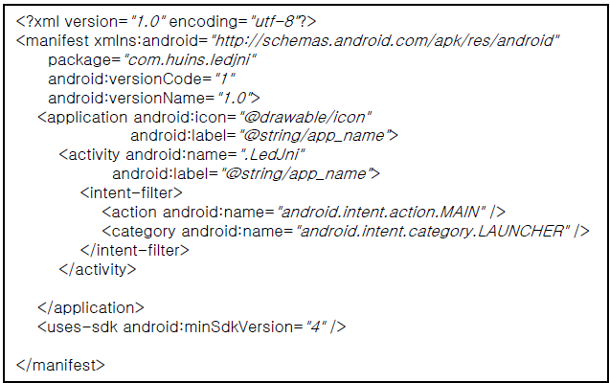
LED Control Project - 13
Ledjni – AndroidManifest.xml

